Slide 1
Monitorok
Brotscholl Dávid 5
Herendi Német Nemzetiségi Nyelvoktató Általános Iskola
Felkészítő tanár: Ravasz Imréné

Slide 2
Miért fontos a jó monitor?
A számítógép és a felhasználó között fontos kapocs a monitor, hisz erről kapjuk az információ túlnyomó részét.
A kijelzők nagyon sokat változtak az idő folyamán
Például 15 éve még teljesen más technológiák álltak rendelkezésünkre mint napjainkban

Slide 3
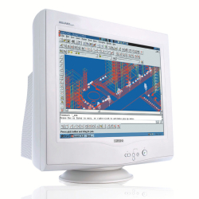
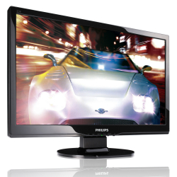
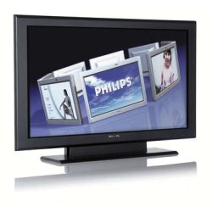
Monitorok csoportosítása működési elvük alapján
Katódsugárcsöves monitor
Folyadékkristályos monitor
Gázplazmás monitor

Slide 4
Katódsugárcsöves monitor
Rövidítése: CRT Angolul: Cathode Ray Tube
Miről ismerhető fel?
Mélysége és szélessége közel azonos (így sok helyet foglal az asztalon)
Képaránya általában 4:3, mint a régi televízióknak
Nehéz

Slide 5
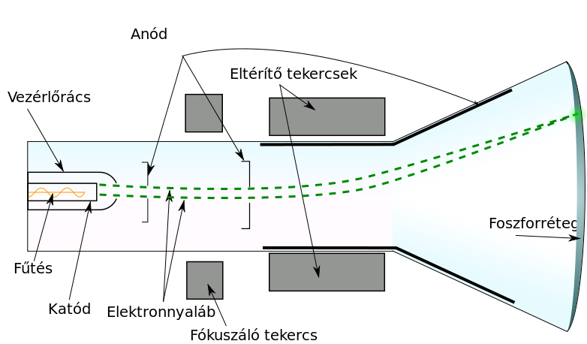
A Katódsugárcsöves monitor működési elve
A képcső hátulján egy elektron ágyú van , amely elektrom sugarakat bocsált ki magából amelynek utja sok erős mágnes előtt vezet amelyek így eltérítik és gyorsítják így a sugár a foszfor-alapú réteggel fedett képcső elejének különböző részeit találja el
Becsapódás hatására ez a réteg fényt bocsált ki, és így világít a monitor
Nagy sugárzás

Slide 6
Folyadékkristályos monitor
Rövidítés:LCD Angolul:Liquid Cristal Display
Miről ismerhető fel?
Lényegesebben vékonyabb mint a CRT monitor
Képarány: Jellemzően 16:9
Kis helyet foglal, könnyű

Slide 7
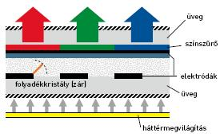
Az LCD monitor működési elve
Napjainkban már szinte követhetetlen, hogy hány fajta LCD technológiára alapuló kijelző típust gyártanak
A folyadékkristályos anyagok folyékonyak mint ahogy azt nevük is mutatja a molekulák szintjén szilárdak
A monitor belső felületén mikron méretű árkokkal ellátott átlátszó lap közé folyadékkristályos anyagot helyeznek el ez nyugalmi helyzetben csavart állapotot vesz fel
A kép egy lapos műanyaggal bevont felületen generálódik

Slide 8
Gázplazmás monitor
Rövidítése:PDP
Angolul:Plasma Display Panel
Miről ismerhető fel?
Kis méretűt nem gyártanak
Képarány: 16:9
Nagyon szép fekete képe van és magas villanyos fogyasztása miatt érezhetően meleg
Kis helyet foglal

Slide 9
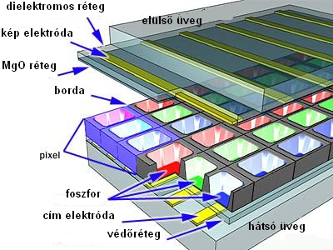
A PDP monitor működési elve
Gábor Dénes plazmakutatásai alapján készítette a Plato Computer System még 1964-ben.
plazma kijelző három alapszínt tartalmaz ugyanúgy mint az LCD is
A töltőgáz az elektromos gerjesztés hatására ultraibolya színképtartományba sugároz és ez a fénycsőhöz hasonlóan ezt UV sugárzás fényporral alakítja át látható fénnyé.

Slide 10
Manapság vásárolható monitorok
A legújabb LCD monitorokon kívül ma már a piacon nem találhatók másfajta kijelzők
Ok: az LCD monitorok annyival jobbak és olcsóbbak lettek, hogy nem érte meg mást gyártani
A következő diákon két LCD monitor összehasonlítása látható:

Slide 11
Min gondolkodjunk el ha monitort szeretnénk vásárolni?
3 dolog, ami nagyon fontos:
Mire szeretném használni? (irodai munka, netezés, játék, filmnézés)
Mennyi pénzt szánok rá? (4K monitornál egyéb hardver költség is jelentkezhet)
Hol szeretném elhelyezni?

Slide 12
Válaszaim a feltett kérdésekre:
Mire szeretném használni? : internetes játék, irodai munka
Mennyi pénzt szánok rá? : 50.000-200.000 Ft
Hol szeretném elhelyezni? : asztalon, kis helyen

Slide 13
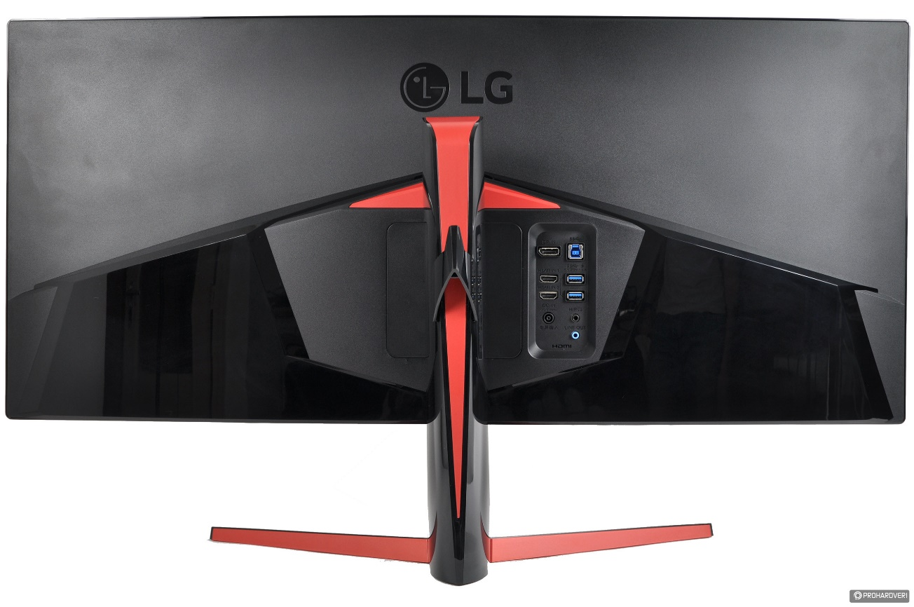
Gamer jelölt: LG 34UC79G-B
Játékokhoz kiváló választás
Gyönyörű design
Ívelt panel
34 hüvelykes kijelző
Ára: 160.000 Ft

Slide 14
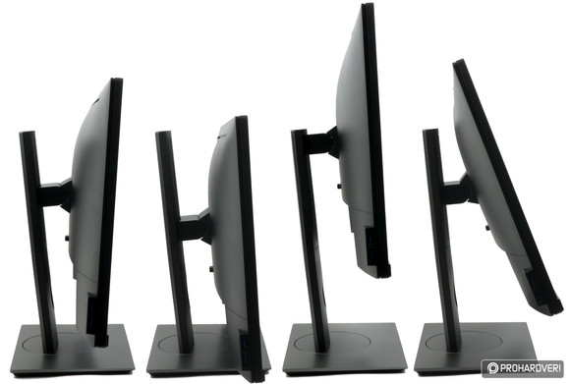
Irodai jelölt: Dell P2417H monitor
Kiváló választás irodai munkához
Egyszerű, hagyományos monitor
Ajánlott: átlagos felhasználás
Jó képminőség, állíthatóság
Kis helyen elfér
Ára: 59.800 Ft

Slide 15
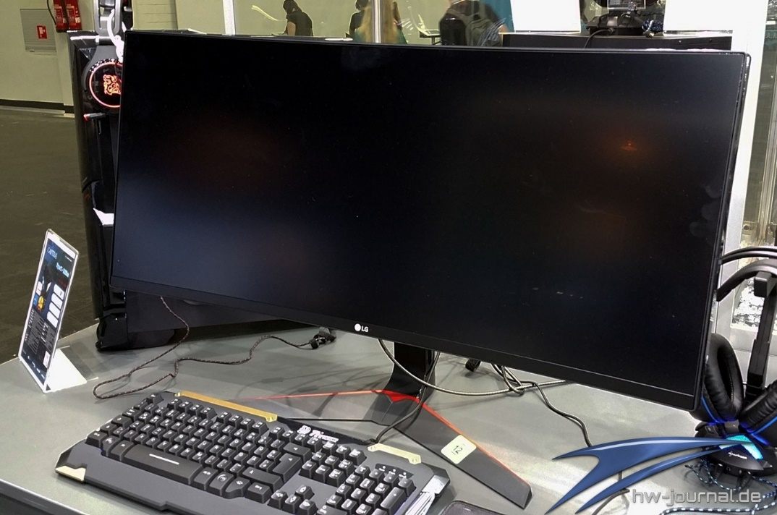
Melyikre esne a választásom?
Az én személyes választásom a Gamer monitorra esne, hisz számomra fontos, hogy jó monitorom legyen. Sokat játszom, videókat nézek.
Igaz, az a hátránya megvan, hogy jóval drágább, és ha ki szeretném használni új gépet kellene vennem.

Slide 16
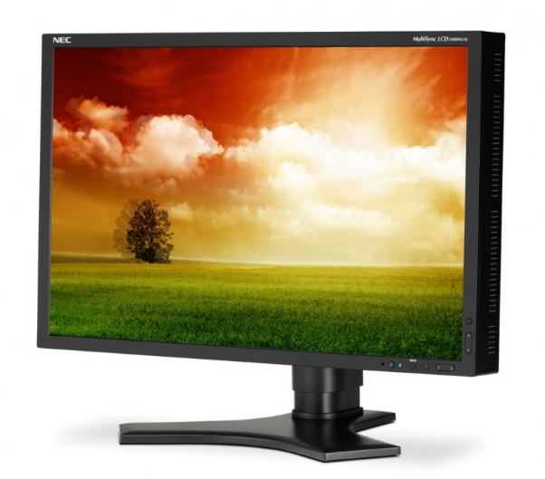
Milyen monitort látsz a képen?
Katódsugaras monitor
LCD monitor
Plazma monitor

Slide 17
Ellenőrző kérdések
Hány csoportra oszthatók a monitorok működési elvük alapján?
Melyik monitor típuson található elektron ágyú?
Könnyű, kis helyet foglal. Melyik monitorra gondoltam?
Melyik monitornak nagy a sugárzása?
Melyik monitort gyártják még ma is?
Melyik monitor nem volt soha piacvezető?

Slide 18
Források megjelölése
http://informatika.gtportal.eu/index.php?f0=Monitor_10 letöltés, megtekintés ideje: 2017.01.16
https://hu.wikipedia.org/wiki/Kat%C3%B3dsug%C3%A1rcs%C5%91#/media/File:Cathode_ray_tube_diagram-hu.svg Letöltés, megtekintés ideje : 2017.01.21
http://infotan68.uw.hu/Alap/monitor.pdf Letöltés, megtekintés ideje : 2017.01.21
http://www.tferi.hu/monitorok/lcd-tft-stb?start=1 Letöltés, megtekintés ideje :2017.01.22
http://absolutedream.deviantart.com/art/Animation-Commissions-are-CLOSED-653798895
Gombok letöltés ideje: 2017.02.10.
http://iceflowstudios.com/v3/wp-content/uploads/2012/01/GlowOn.gif
https://gudanggarment.files.wordpress.com/2014/08/klik-disini9.gif?w=
http://1.bp.blogspot.com/-48mRdMLROec/VXlX7tMcmTI/AAAAAAAABEo/x-r9V0hzeOc/s1600/Click-Here-To-Register-Your-Account-For-Free.gif
https://s3.amazonaws.com/media-p.slid.es/uploads/429569/images/2112069/arrow.gif
https://s3.amazonaws.com/media-p.slid.es/uploads/429569/images/2122364/arrow_left.gif
http://diszitok.lapunk.hu/tarhely/diszitok/kepek/chicken2.gif
http://vignette2.wikia.nocookie.net/tibia/images/e/e2/Error_Icon.png/revision/latest?cb=20070306163505&path-prefix=en

Slide 20
Köszönöm a figyelmet!

